Slide 1
數學的故事

Slide 2
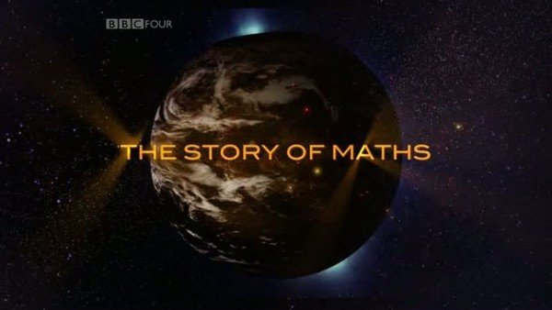
2008

Slide 3
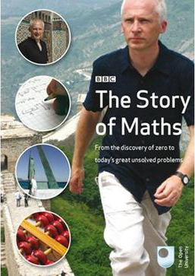
英國牛津大學 世界著名的數學教授 馬庫斯‧杜‧桑托伊 ( Marcus du Sautoy )

Slide 4
第一集：The Language of the Universe 宇宙的語言 第二集： The Genius of the East 東方的天才 第三集：The Frontiers of Space 空間的邊緣 第四集：The Infinity and Beyond 無窮大與超越

Slide 5
第一集 The Language of the Universe 宇宙的語言

Slide 11
第二集 The Genius of the East 東方的天才

Slide 13
第三集 The Frontiers of Space 空間的邊緣

Slide 14
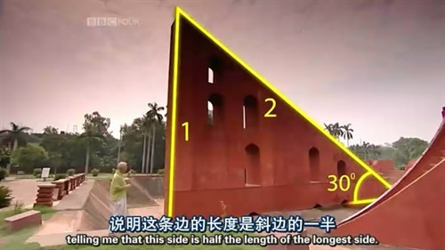

Slide 15
第四集 The Infinity and Beyond 無窮大與超越

Slide 16
Mathematics is about solving problems,andit’s the great unsolved problems that make maths really alive.
數學是一門解決問題的學科，
正是數學中那些未解之謎讓數學煥發了蓬勃的生機。

